Slide 1
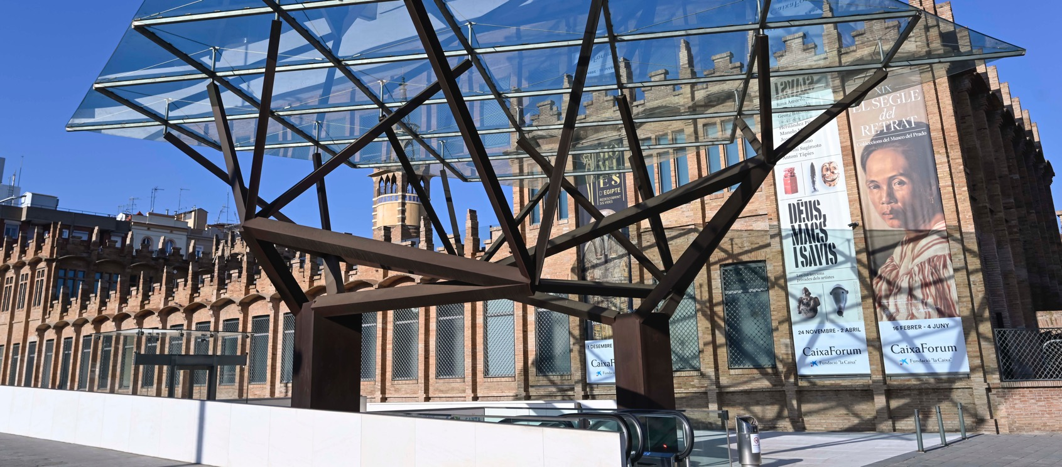

caixaForum BARCELONA
Guia accessible
per a la visita

Slide 2







Informació general
En Aquesta guia HI TROBARÀS informació
SOBRE CaixaForum Barcelona
El material de la guia està creat com a anticipació per facilitar el seguiment de la visita.
Recomanem revisar la guia abans d’anar a CaixaForum per preparar la visita.
A CaixaForum hi trobaràs diversos espais per visitar.
Els podràs visitar tots o crear
el teu propi itinerari.
Hi ha autobusos de línia i metro que et porten a CaixaForum.
CaixaForum té un pàrquing
amb accés directe al centre.
En el web de CaixaForum pots trobar tota la informació del centre, les seves activitats i exposicions: CaixaForum.org/Barcelona
Av. de Francesc Ferrer
i Guàrdia, 6-8.
08038 Barcelona
934 768 600
Pictogrames extrets de Flaticon i inspirats en ARASAAC

Slide 3



1
2
3
AQUESTA GUIA SERVEIX PER SABER COM POTS ACCEDIR A CAIXAFORUM Barcelona. POTSER L’HAURÀS D’USAR AMB L’AJUDA D’UNA PERSONA DE SUPORT.
AQUESTA GUIA ES POT EDITAR PERQUÈ L’ADAPTIS A LES TEVES NECESSITATS. LA POTS CANVIAR, REDUIR O AMPLIAR.
POTS PORTAR LA GUIA A LA PANTALLA DEL MÒBIL O TAULETA.
TAMBÉ POTS IMPRIMIR TOTA LA GUIA O NOMÉS UNA PART I PORTAR-LA AMB TU.

Slide 4
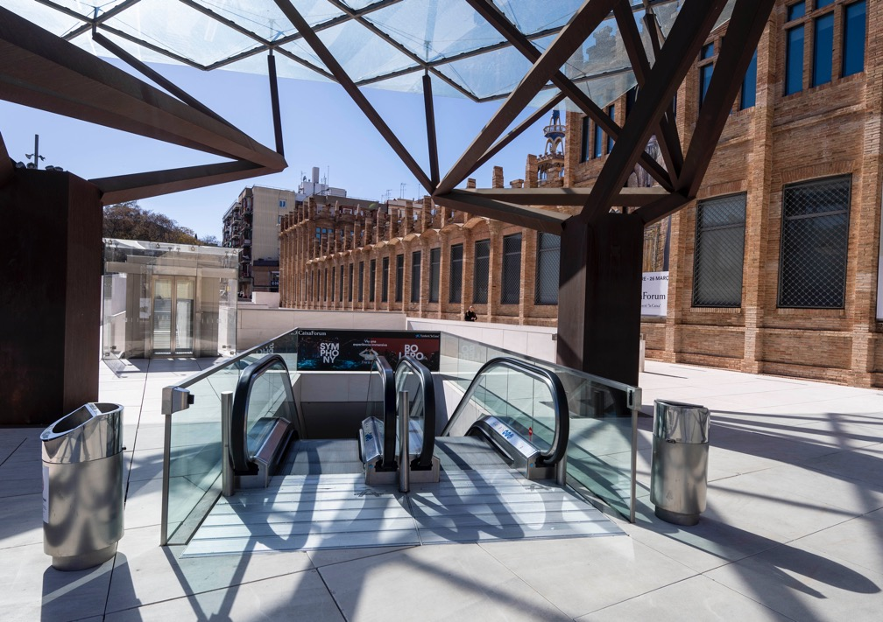
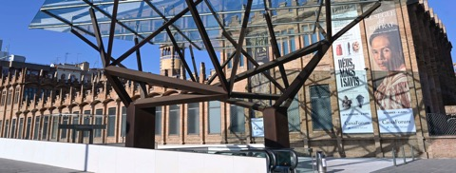





ENTRADA A CAIXAFORUM
CAIXAFORUM BARCELONA TÉ ENTRADA AMB ESCALES MECÀNIQUES I ASCENSOR

Slide 5
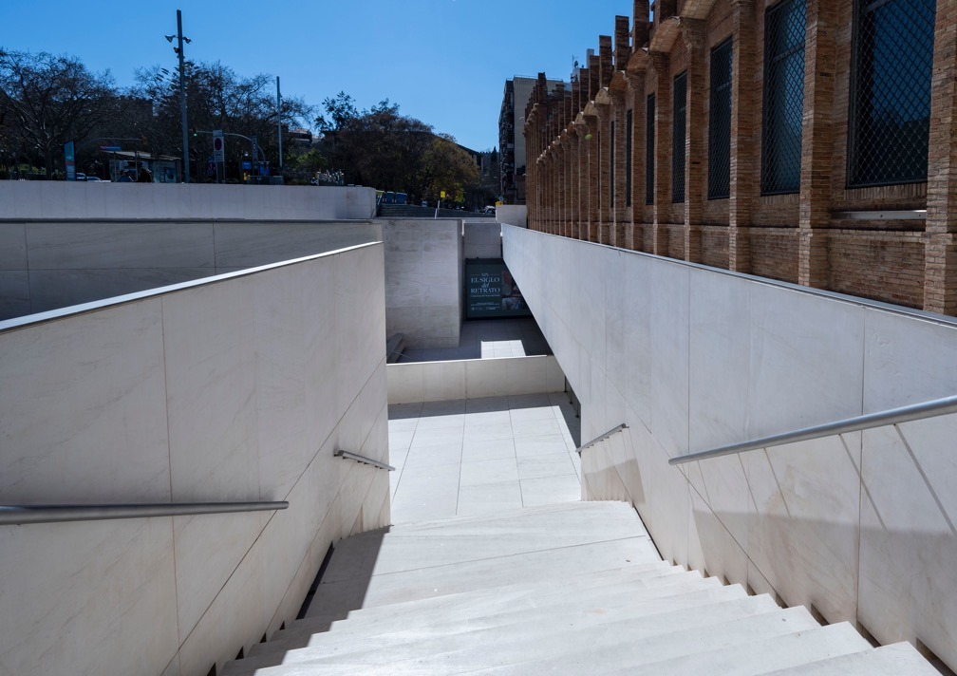

ENTRADA A CAIXAFORUM
CAIXAFORUM BARCELONA TÉ ENTRADA AMB ESCALES FIXES

Slide 6
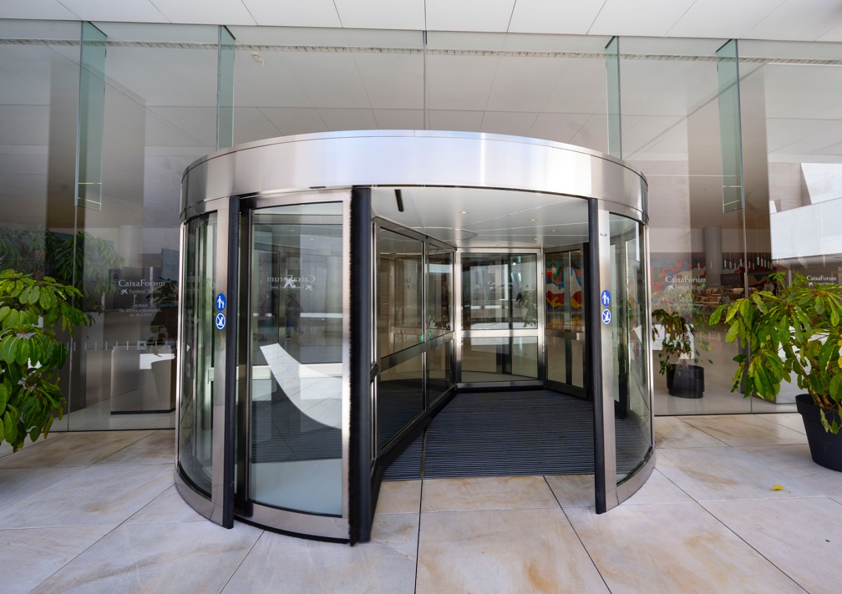
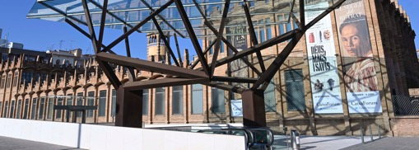



Planta baixa
ENTRADA A CAIXAFORUM
LA PORTA D’ENTRADA A CAIXAFORUM BARCELONA ÉS GIRATÒRIA

Slide 7
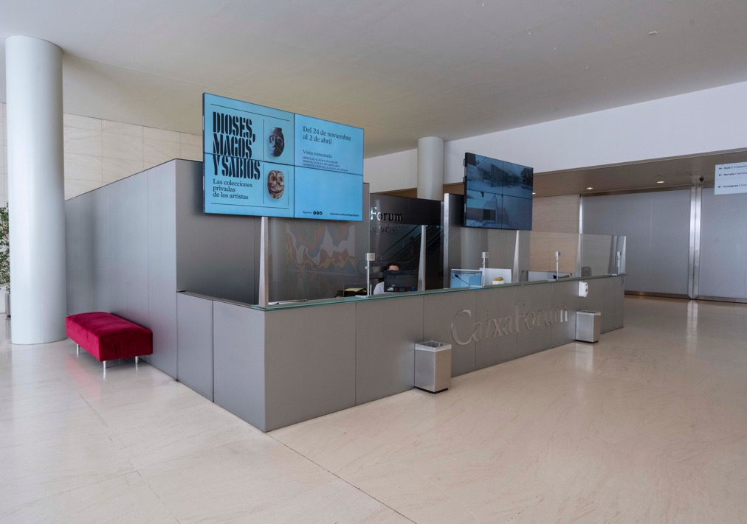







Planta baixa
informació
A L’esquerra a la PLANTA BAIXA HI HA INFORMACIÓ

Slide 8
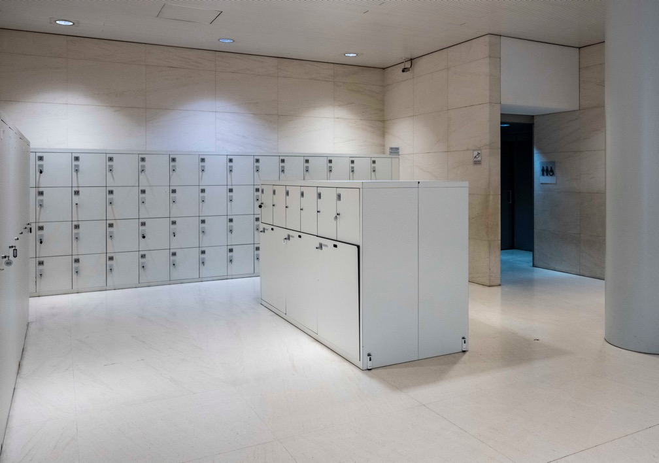


Planta baixa
Taquilles
I banys
A L’ESQUERRA D’INFORMACIÓ HI HA LES TAQUILLES I ELS BANYS

Slide 9
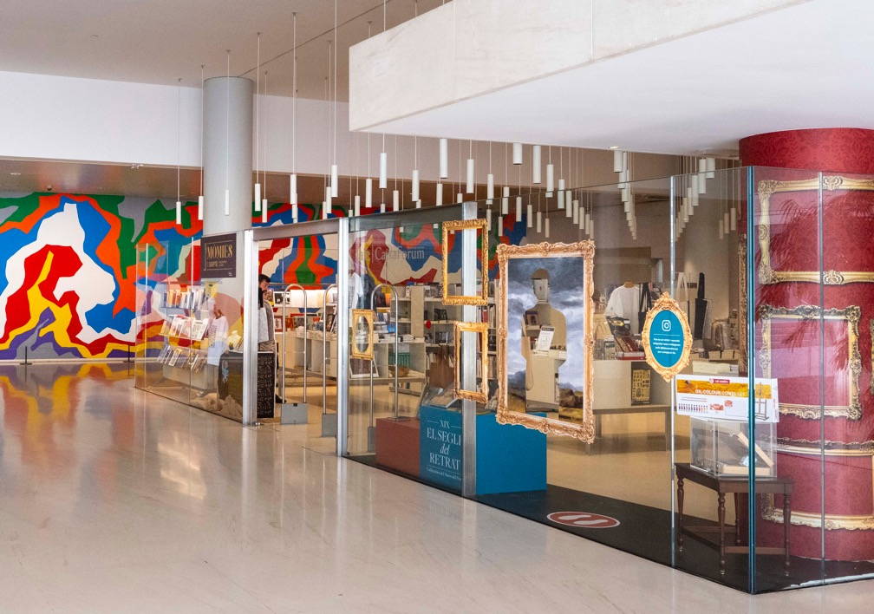

Planta baixa
botiga
A LA PLANTA BAIXA a la dreta hi ha LA BOTIGA laie

Slide 10
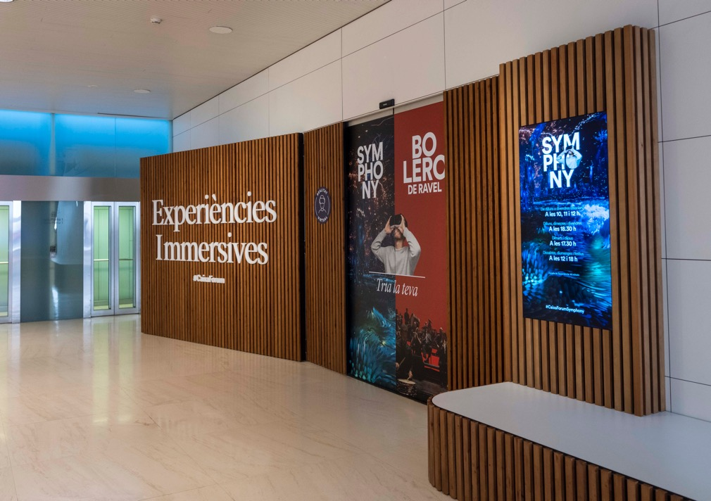
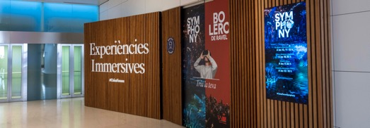
Planta baixa
Experiències immersives
AL FONS DE LA PLANTA BAIXA hi ha les experiències immersives

Slide 11


Planta baixa
auditori
A LA PLANTA BAIXA HI HA L’AUDITORI

Slide 12
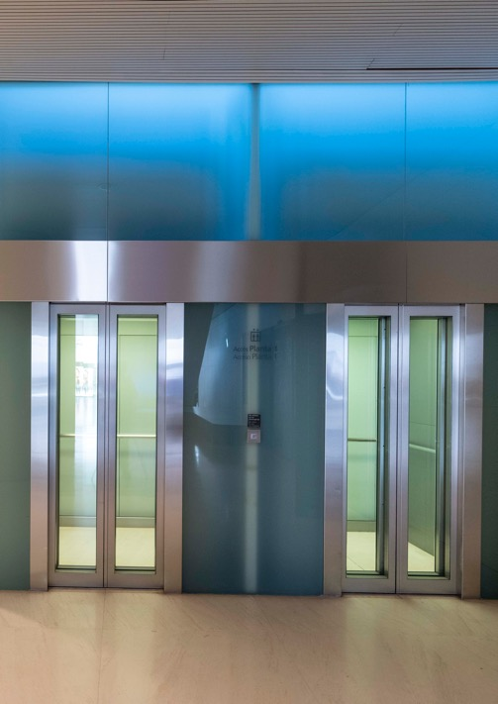
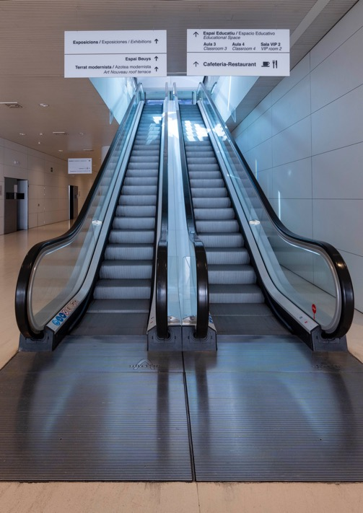

Planta baixa
Accés a
la planta 1
AL FONS DE LA PLANTA BAIXA HI HA ELS ASCENSORS I LES ESCALES mecàniques

Slide 13
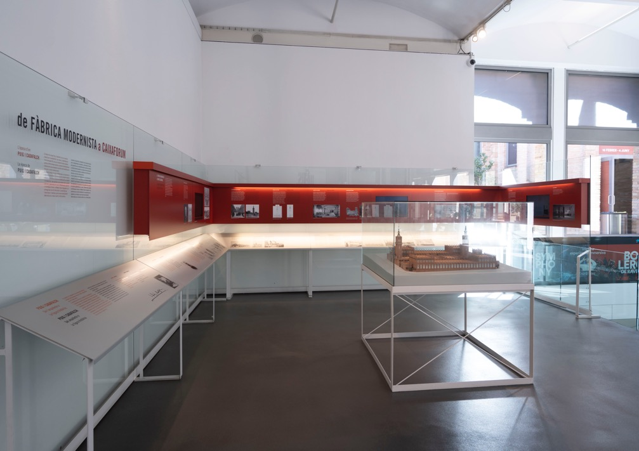
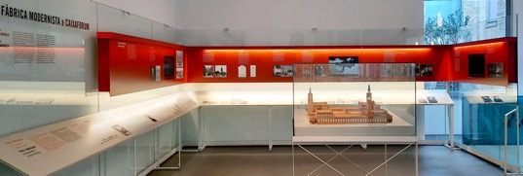
Planta 1
Espai Modernisme modernitat
a LA PLANTA 1 davant de l’ASCENSOR hi ha l’ESPAI Modernisme Modernitat

Slide 14
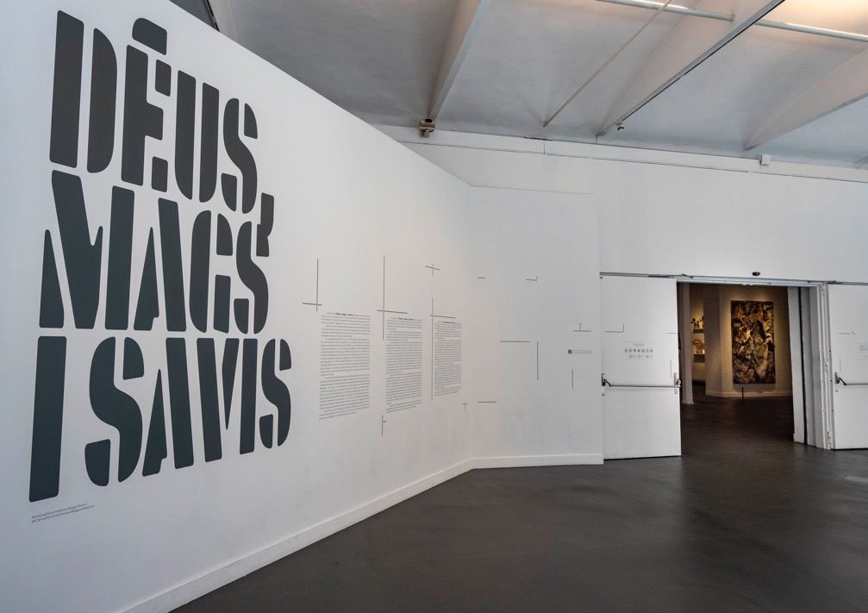

Planta 1
Sala D’exposicions
AL COSTAT DE l’espai Modernisme Modernitat hi ha UNA SALA D’EXPOSICIONS

Slide 15
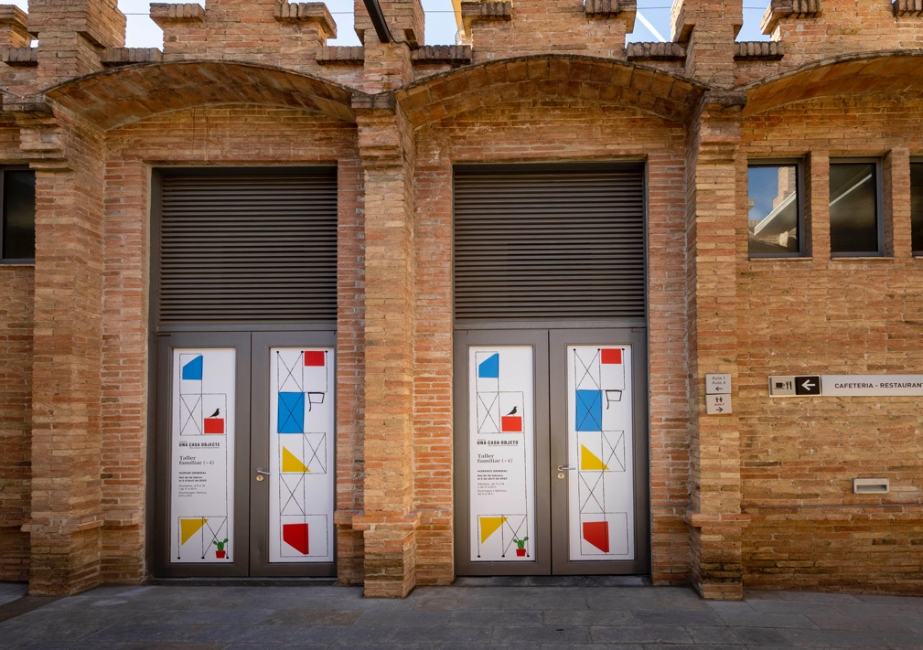
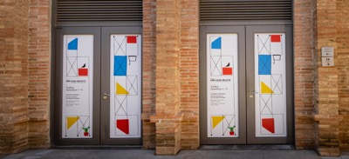
Planta 1
ESPAI educatiu
DAVANT DE LA SALA D’EXPOSICIONS HI HA L’ESPAI educatiu

Slide 16
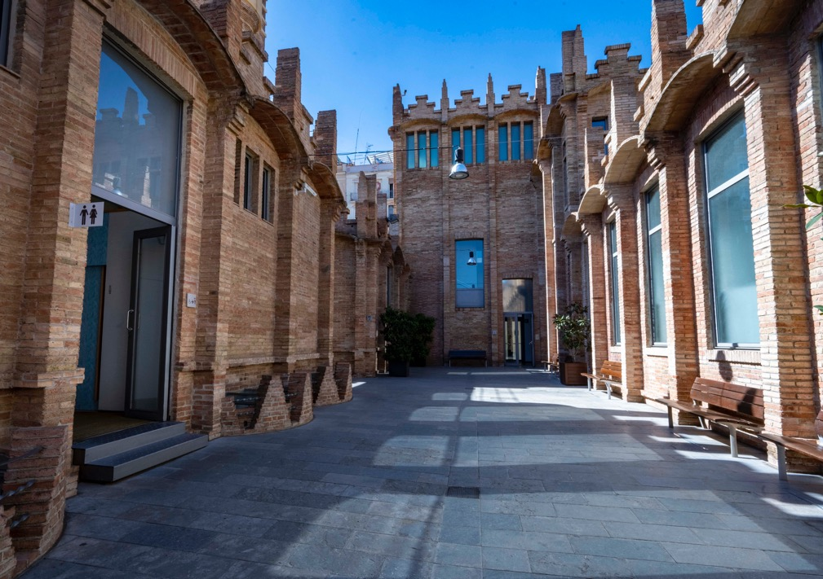
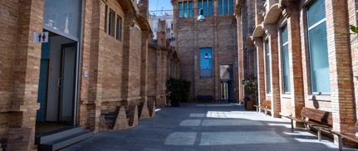
Planta 1
CARRER MODERNISTA
I BANYS
A LA PLANTA 1 HI HA ELS CARRERS MODERNISTES I ELS BANYS

Slide 17
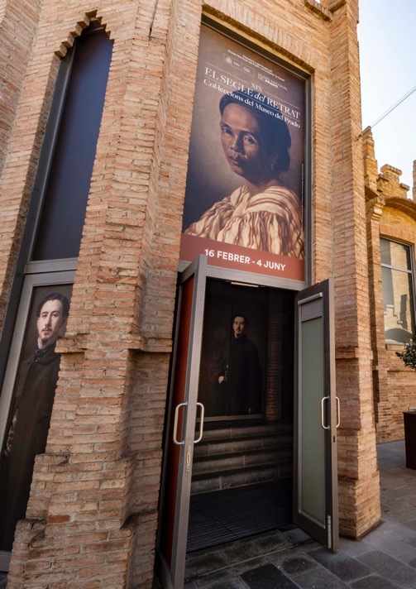
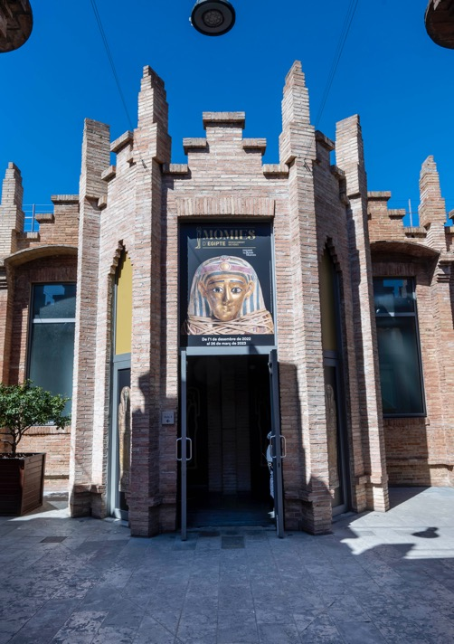
Planta 1
Sales
d’exposicions
als CARRERS MODERNISTES hi ha DUES Sales D’EXPOSICIONS

Slide 18
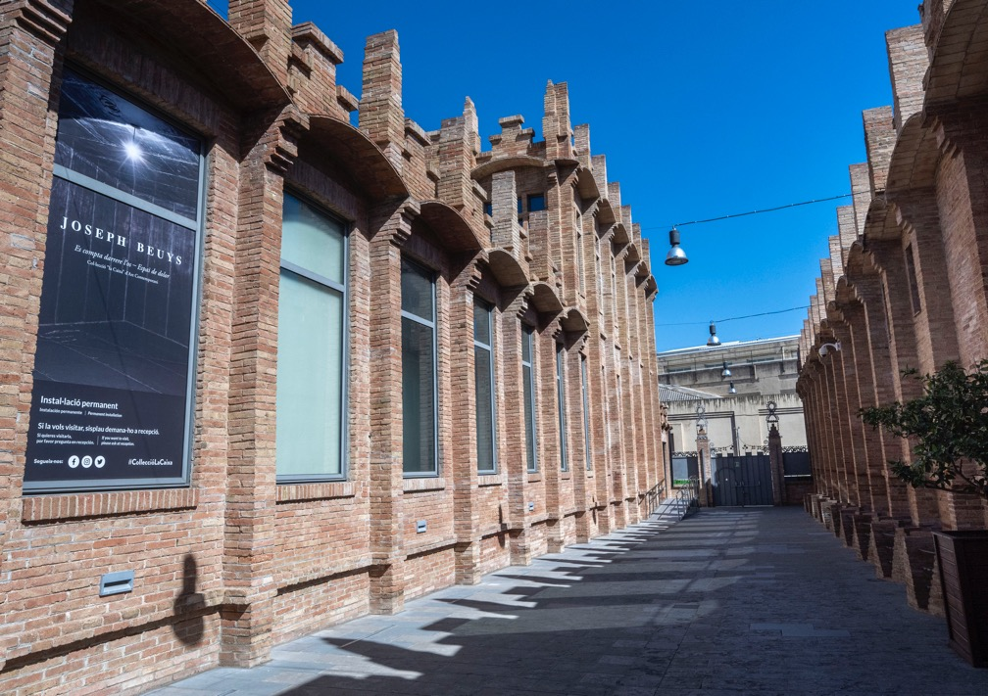
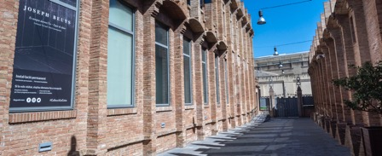
Planta 1
ESPAI
JOSEPH BEUYS
AL costat D’UNA DE LES SALES D’EXPOSICIONS hi ha L’ESPAI JOSEPH BEUYS

Slide 19
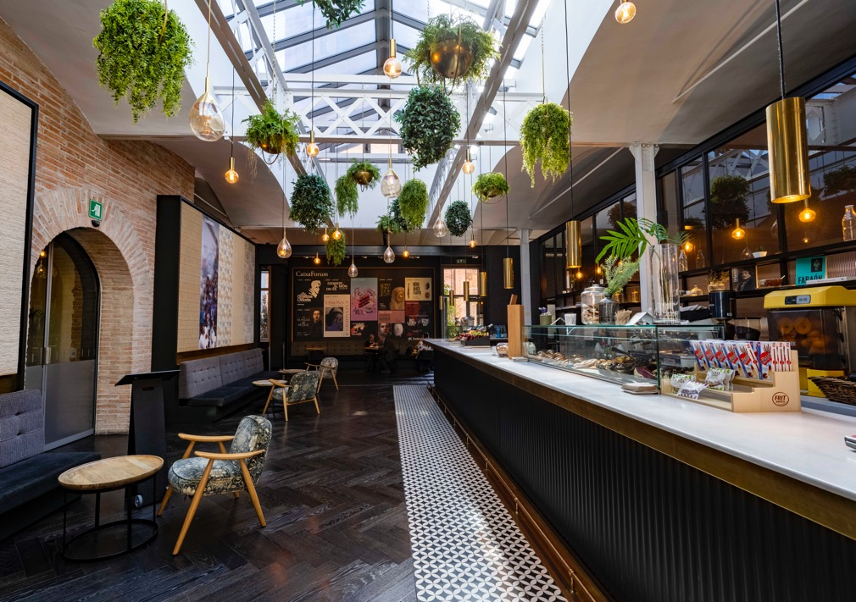
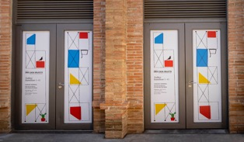


Planta 1
CAFETERIA-RESTAURANT
DARRERA L’ESPAI EDUCATIU HI HA LA CAFETERIA-RESTAURANT

Slide 20
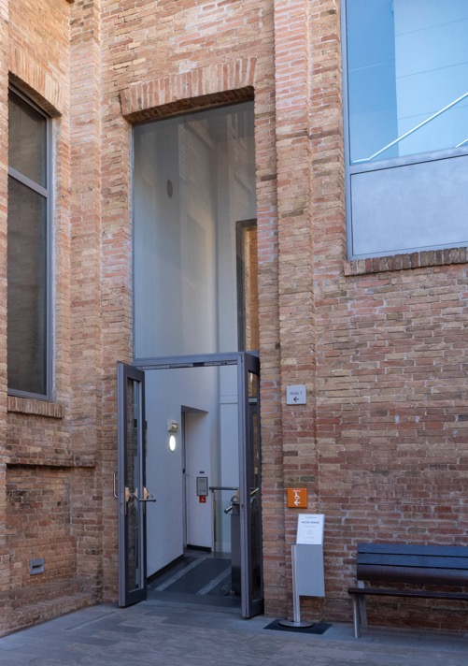
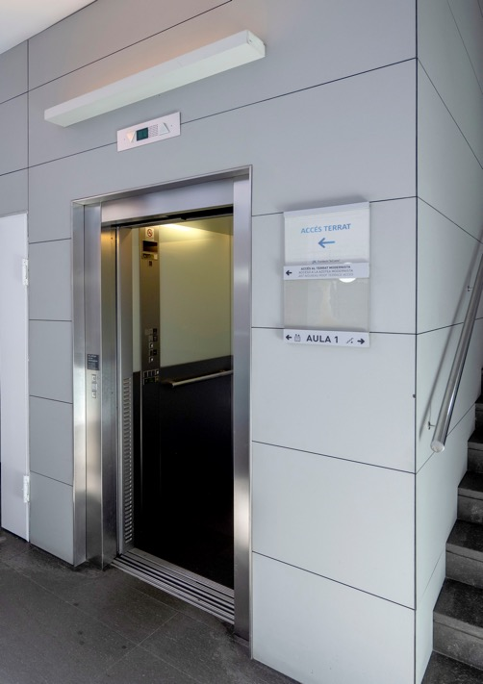
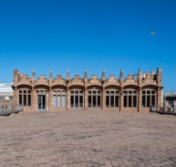


Planta 1
Accés al
TERRAT
AL COSTAT DE LA CAFETERIA HI HA L’ASCENSOR I LES ESCALES PER ANAR AL TERRAT

Slide 21
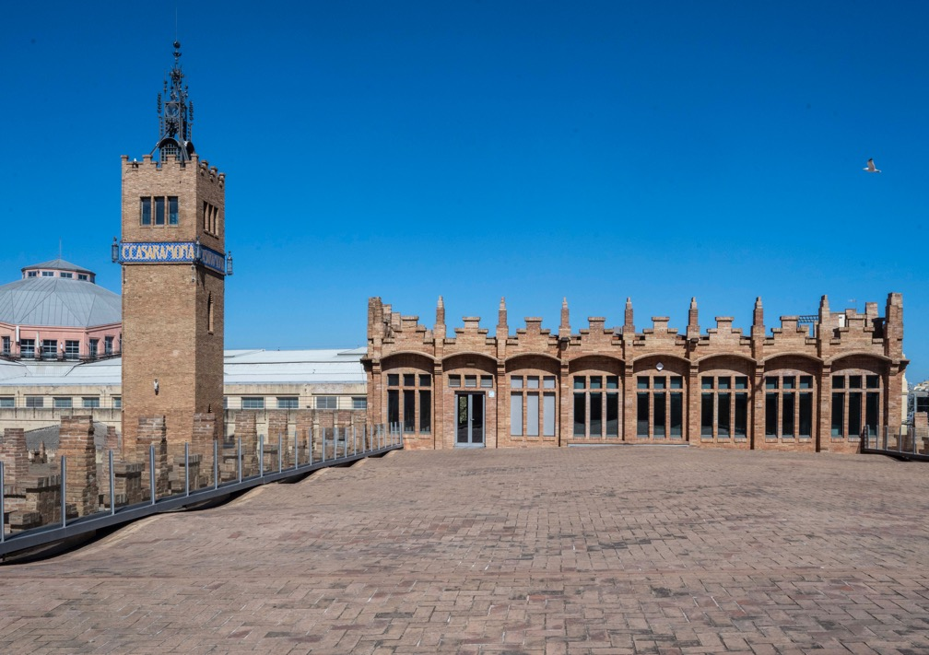
terrat
Terrat
A La PLANTA 2 HI HA el TERRAT

Slide 22
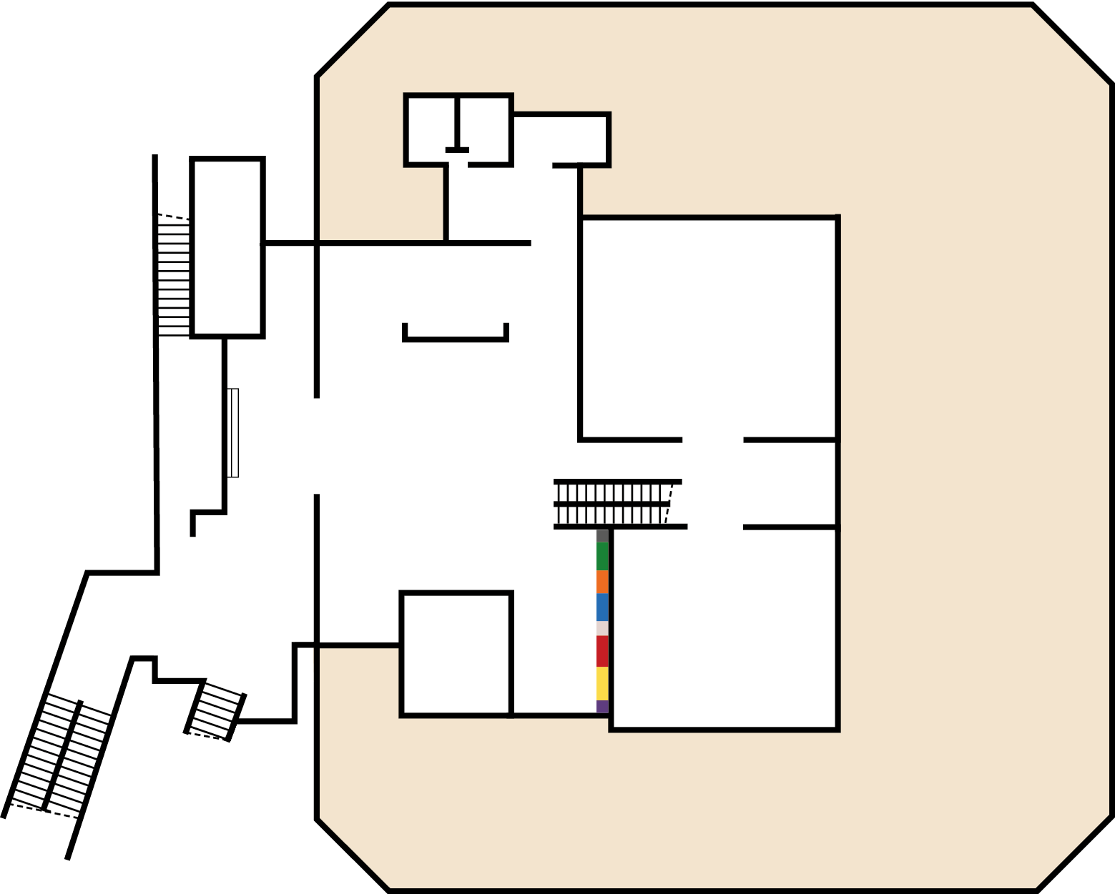









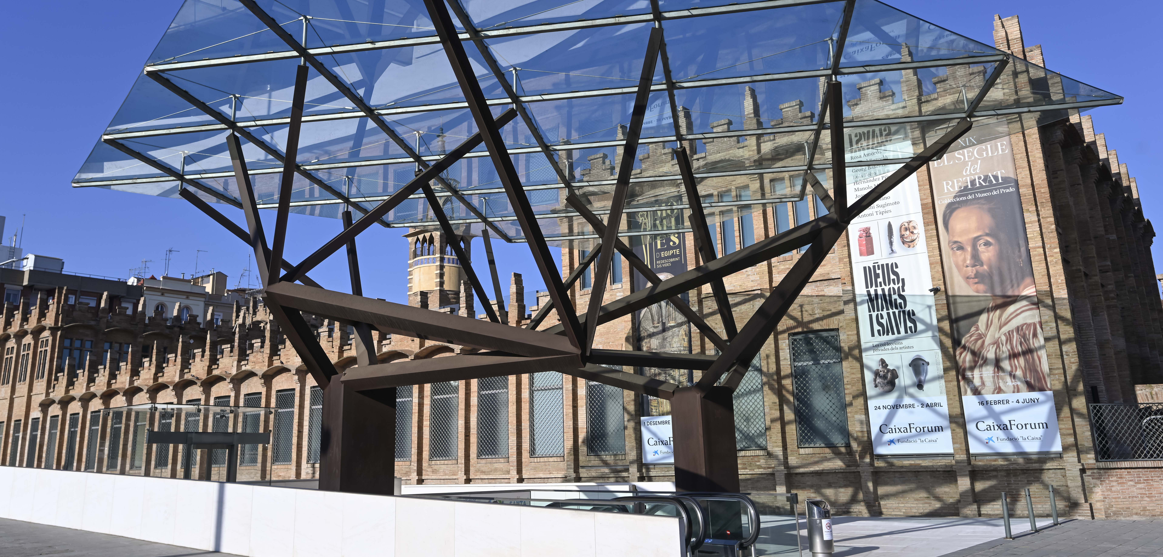
PLÀNOL / caixaforum Barcelona
Planta
baixa
Entrada a caixaforum
Accés a
TERRAT
informació
auditori
Porta D’entrada
Vestíbul
Accés a planta 1
Experiències Immersives
Botiga
laie
Entrada a caixaforum
ESPAI NO ACCESSIBLE
AL PÚBLIC

Slide 23
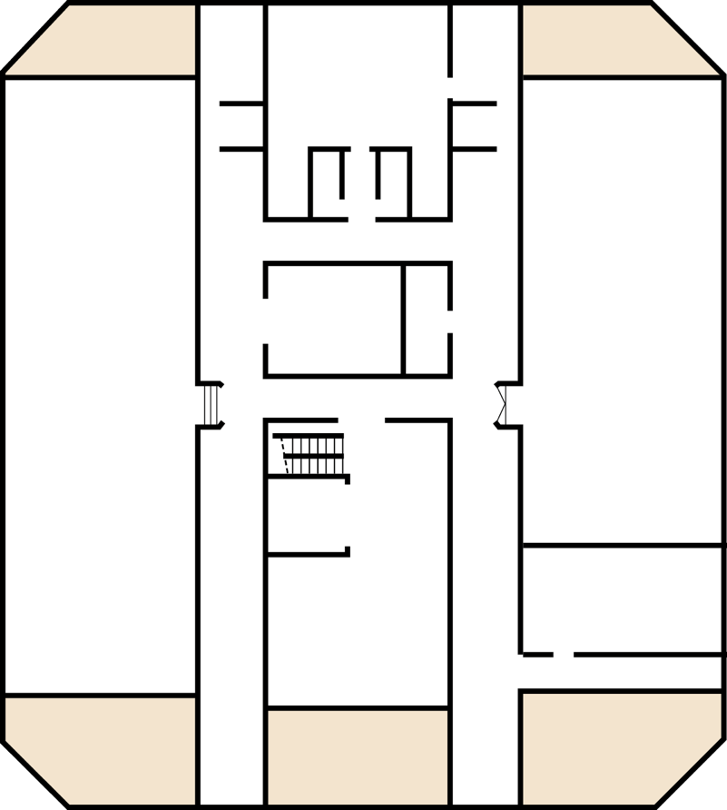



PLÀNOL / caixaforum Barcelona
Planta 1
Cafè-restaurant
Accés
a TERRAT
Espai Educatiu
Sala
d’exposicions
Sala
d’exposicions
Espai Modernisme modernitat
CARRER modernista
CARRER modernista
ESPAI
joseph
beuys
Sala
d’exposicions
ESPAI NO ACCESSIBLE
AL PÚBLIC

Slide 24
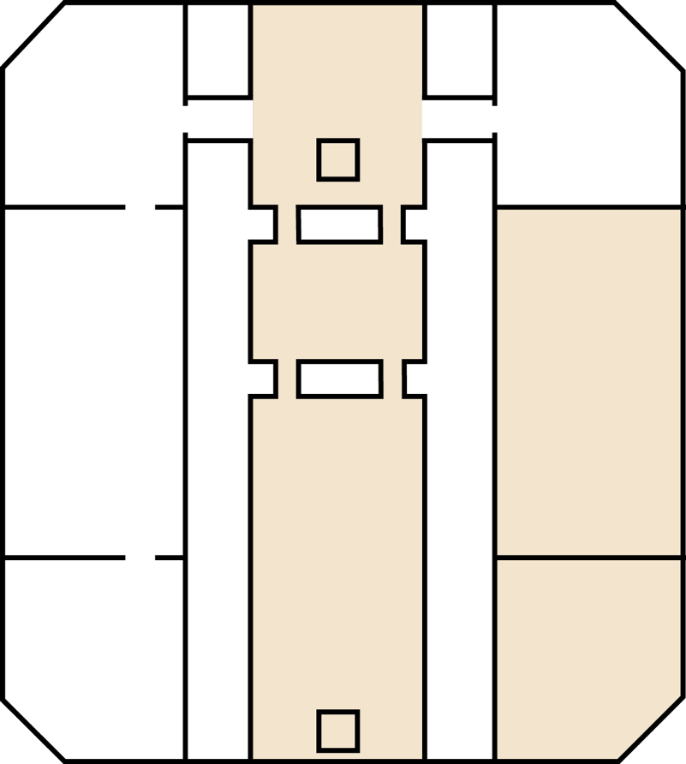
PLANO / caixaforum barcelona
terrat
AULA 1
AULA 3
terrat
AULA 2
ESPAI NO ACCESSIBLE
AL PÚBLIC

Slide 25


Hi col·labora:

